Slide 1




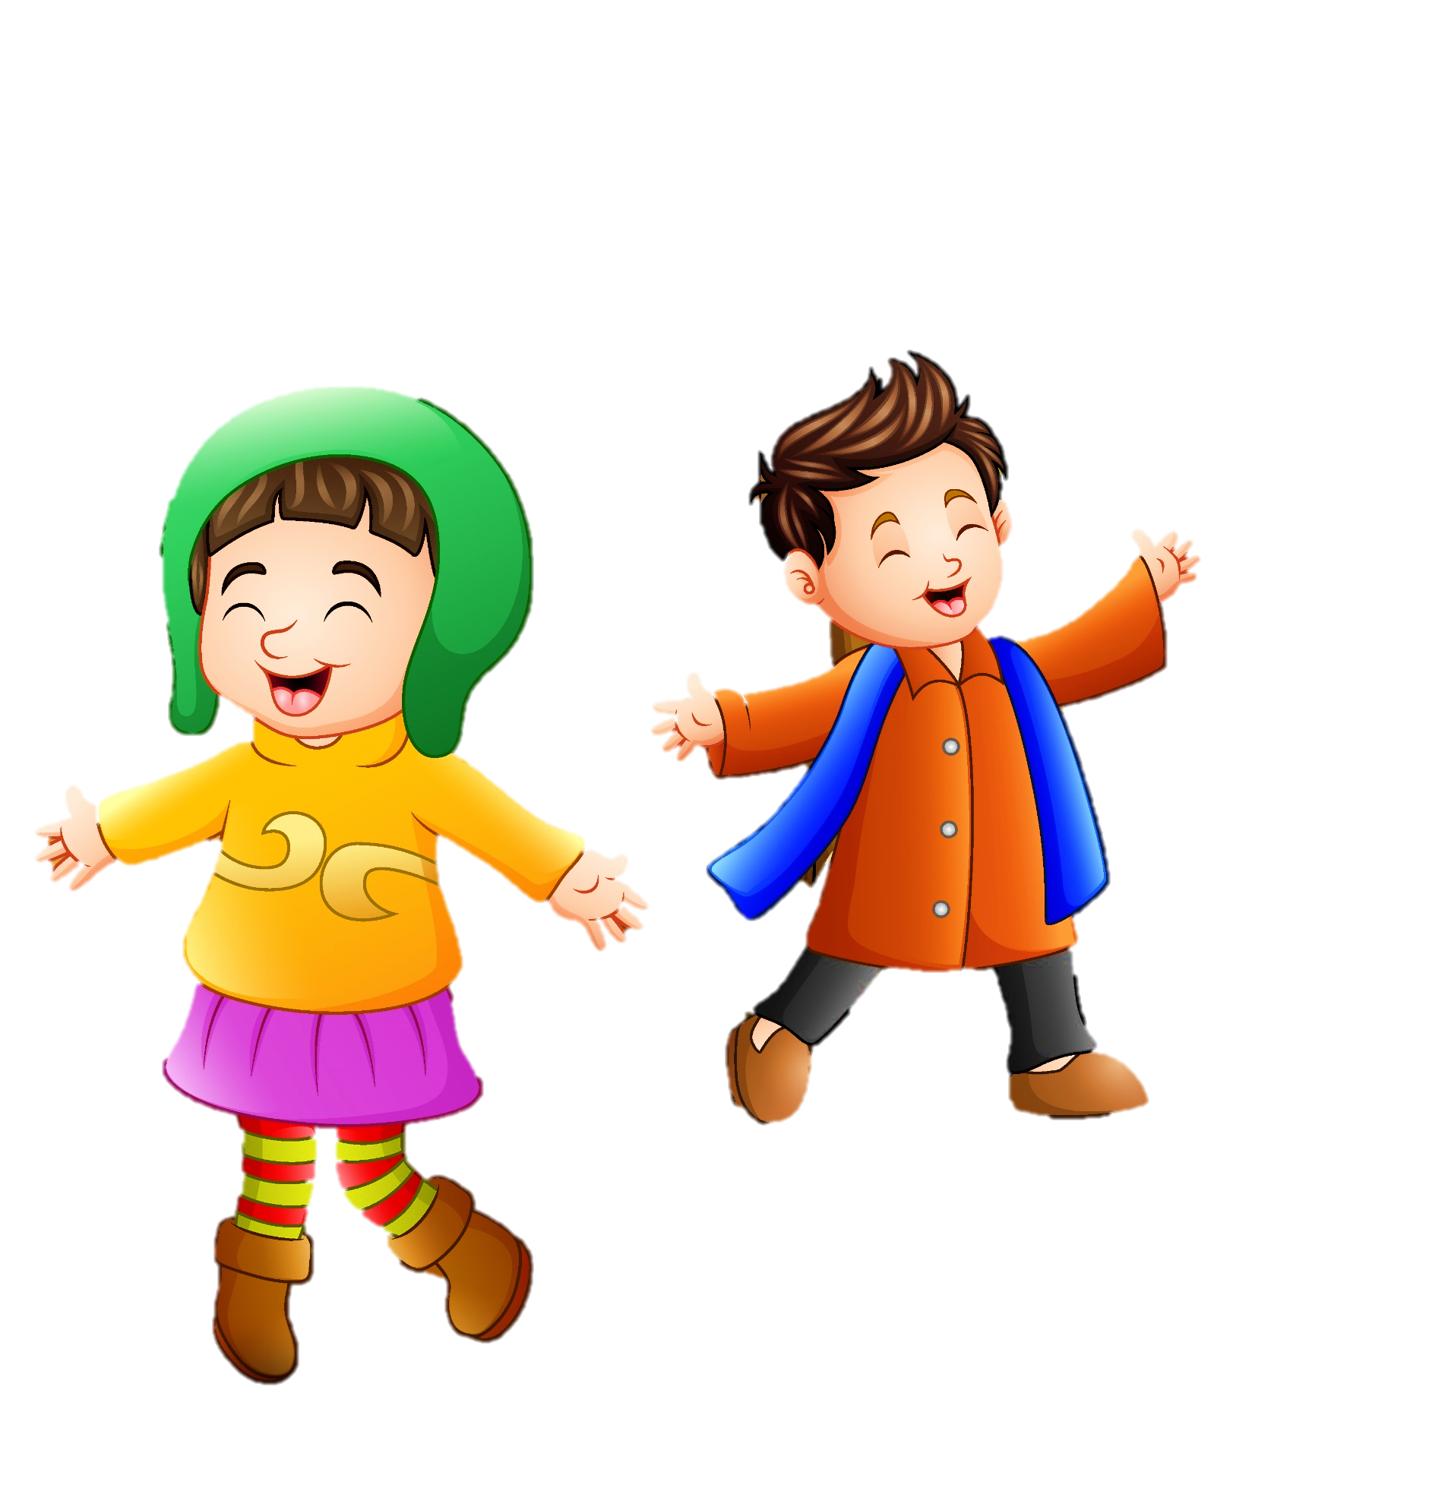

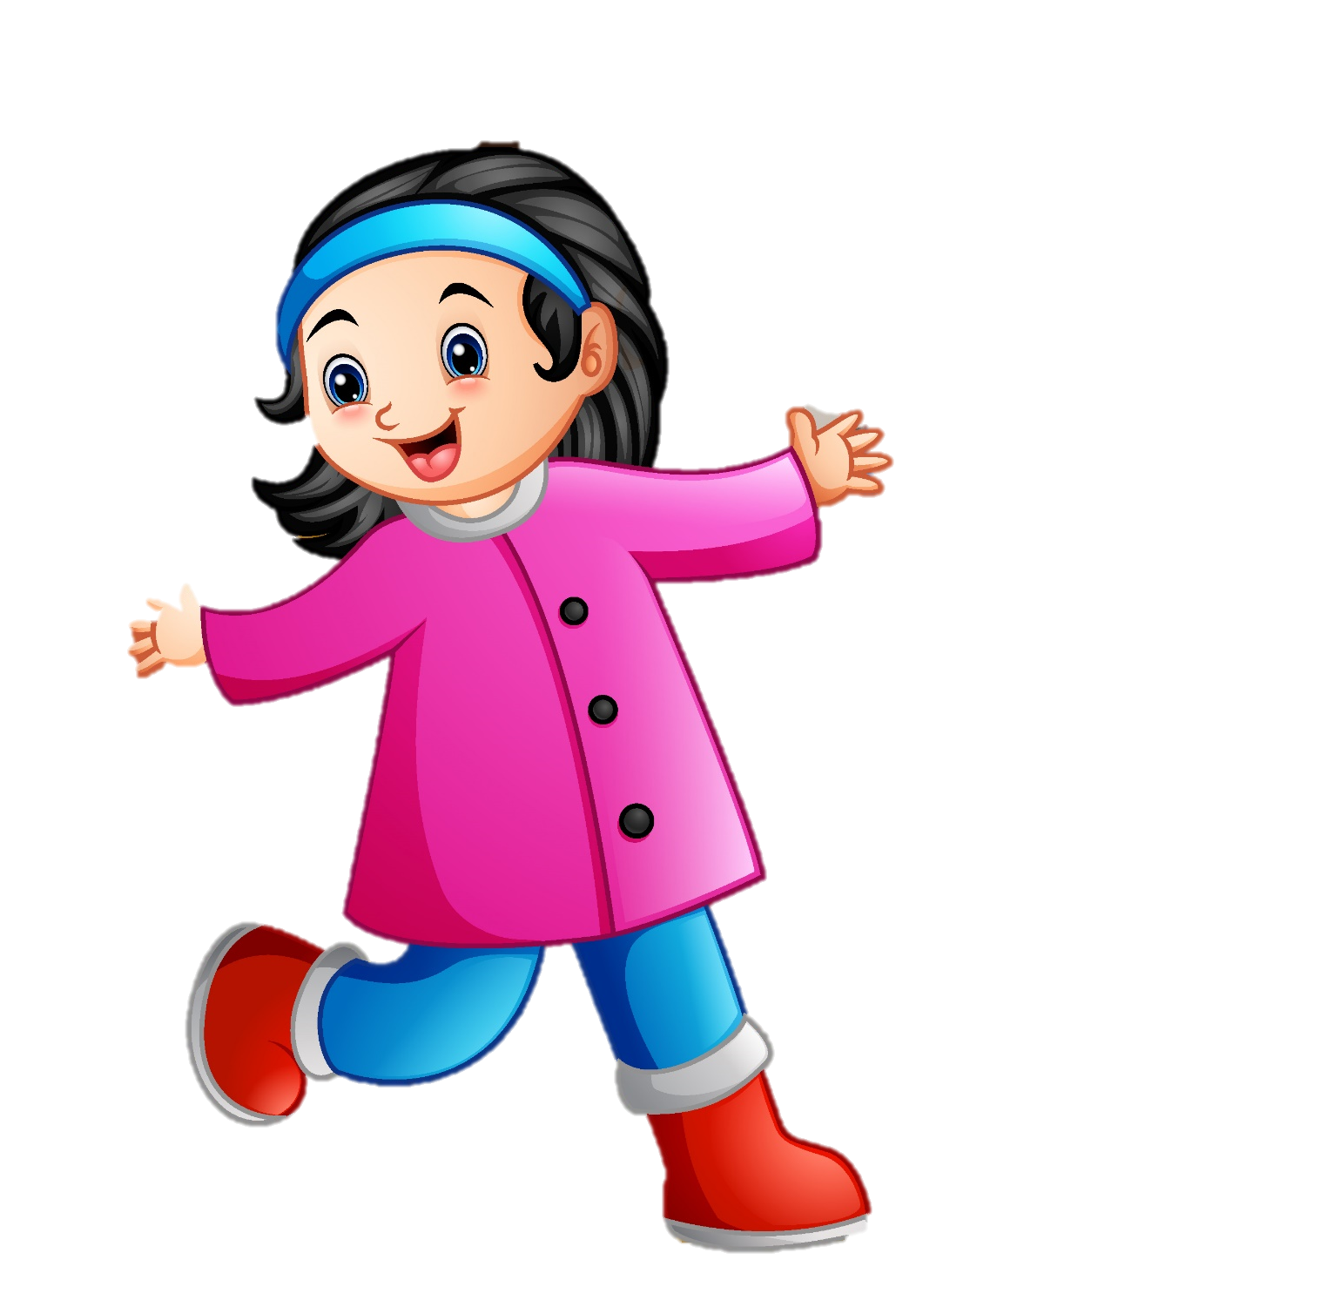


Slide 2


Slide 3

Em hãy nêu sự thay đổi của thời tiết, cỏ cây,... khi mùa đông chuyển sang mùa xuân hoặc mùa khô chuyển sang mùa mưa.

Slide 4


Slide 5


Slide 6
Dưới vỏ một cành bàng
Còn một vài lá đỏ
Một mầm non nho nhỏ
Còn nằm nép lặng im...
Mầm non mắt lim dim
Cố nhìn qua kẽ lá
Thấy mây bay hối hả
Thấy lất phất mưa phùn.
Rào rào trận lá tuôn
Rải vàng đầy mặt đất
Rừng cây trông thưa thớt
Thấy chỉ cội với cành.
Một chú thỏ phóng nhanh
Chạy nấp vào bụi vắng.
Và tất cả im ắng
Từ ngọn cỏ làn rêu...
Chợt một tiếng chim kêu:
– Chíp chiu chiu! Xuân đến.
Tức thì trăm ngọn suối
Nổi róc rách reo mừng,
Tức thì ngàn chim muông
Nổi hát ca vang dậy.
Mầm non vừa nghe thấy
Vội bật chiếc vỏ rơi
Nó đứng dậy giữa trời
Khoác áo màu xanh biếc.
(Võ Quảng)

Slide 7

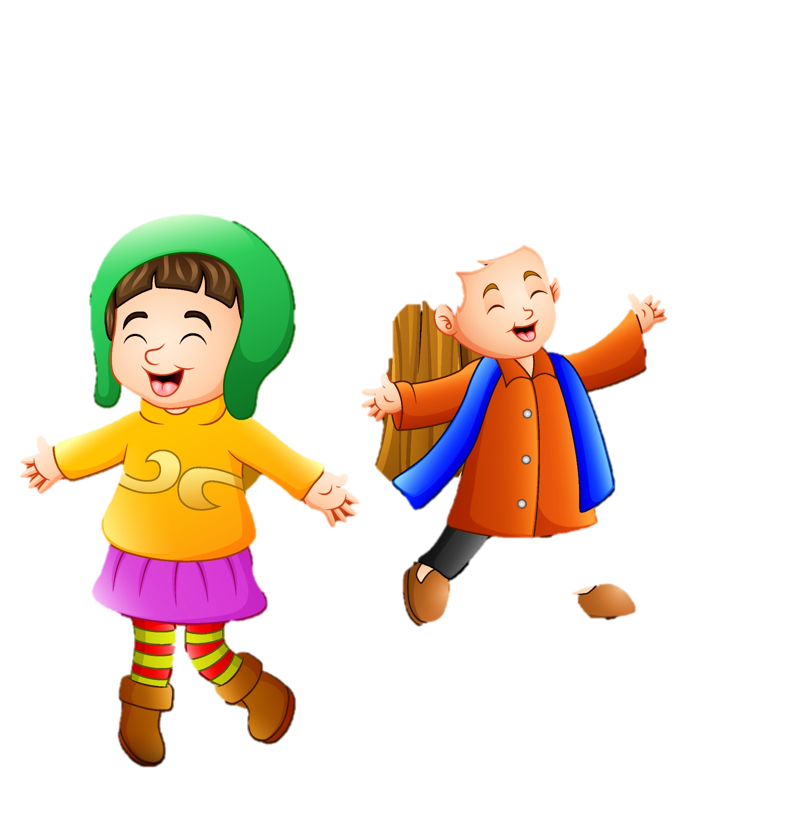
lim dim
lất phất
hối hả
rào rào
thưa thớt
hối hả
chiu chiu
róc rách
chim muông

Slide 8
1
Dưới vỏ một cành bàng
Còn một vài lá đỏ
Một mầm non nho nhỏ
Còn nằm nép lặng im...
Mầm non mắt lim dim
Cố nhìn qua kẽ lá
Thấy mây bay hối hả
Thấy lất phất mưa phùn.
Rào rào trận lá tuôn
Rải vàng đầy mặt đất
Rừng cây trông thưa thớt
Thấy chỉ cội với cành.
Một chú thỏ phóng nhanh
Chạy nấp vào bụi vắng.
Và tất cả im ắng
Từ ngọn cỏ làn rêu...
3
Chợt một tiếng chim kêu:
– Chíp chiu chiu! Xuân đến.
Tức thì trăm ngọn suối
Nổi róc rách reo mừng,
Tức thì ngàn chim muông
Nổi hát ca vang dậy.
Mầm non vừa nghe thấy
Vội bật chiếc vỏ rơi
Nó đứng dậy giữa trời
Khoác áo màu xanh biếc.
(Võ Quảng)
2
4

Slide 9

Dưới vỏ một cành bàng
Còn một vài lá đỏ
Một mầm non nho nhỏ
Còn nằm nép lặng im...
Mầm non mắt lim dim
Cố nhìn qua kẽ lá
Thấy mây bay hối hả
Thấy lất phất mưa phùn.
Rào rào trận lá tuôn
Rải vàng đầy mặt đất
Rừng cây trông thưa thớt
Thấy chỉ cội với cành.
Một chú thỏ phóng nhanh
Chạy nấp vào bụi vắng.
Và tất cả im ắng
Từ ngọn cỏ làn rêu...
Chợt một tiếng chim kêu:
– Chíp chiu chiu! Xuân đến.
Tức thì trăm ngọn suối
Nổi róc rách reo mừng,
Tức thì ngàn chim muông
Nổi hát ca vang dậy.
Mầm non vừa nghe thấy
Vội bật chiếc vỏ rơi
Nó đứng dậy giữa trời
Khoác áo màu xanh biếc.
(Võ Quảng)

Slide 10


Slide 11
Trong 2 khổ thơ đầu, mầm non được miêu tả như thế nào? Cách miêu tả đó có gì thú vị?
Câu 1:
Mầm non được miêu tả như một sinh vật nhỏ bé, yếu đuối, đang nằm nép lặng im dưới vỏ của một cành bàng. Mầm non mắt lim dim, cố nhìn qua kẽ lá để thấy cuộc sống bên ngoài.
Nhà thơ sử dụng những động từ chỉ hành động của con người để miêu tả mầm non khiến cho mầm non hiện lên rất sinh động. Cũng giống như con người, mầm non biết đi trốn cái rét, biết co mình lại vì sợ lạnh, cũng tò mò, muốn biết cảnh vật quanh mình thế nào. Biện pháp nhân hoá đã khiến cho mầm non hiện ra thật ngộ nghĩnh, đáng yêu.

Slide 12

Cảnh vật mùa đông hiện ra như thế nào qua cảm nhận của mầm non?
Câu 2:
Cảnh vật | Từ ngữ miêu tả cảm nhận
Mây
Mưa
Gió
Rừng cây
Các loài thú
Không gian
Bay hối hả
Phùn lất phất
Thổi ào ào
Rừng cây thưa thớt là cành, lá vàng rụng đầy mặt đất.
Các loài thú vắng bóng, một chú thỏ, dẫu có xuất hiện trong bức tranh mùa đông nhưng cũng chỉ là đi tìm nơi trú nấp.
Không gian yên ẳng, tĩnh mịch

Slide 13
Câu 3:
Nhờ đâu mầm non nhận ra mùa xuân đến?
Mầm non nhận ra mùa xuân đến nhờ vào tiếng chim kêu vang lên, âm thanh róc rách của trăm ngàn con suối, tiếng ca vang của ngàn chim muông.

Slide 14

Nêu nhận xét của em về hình ảnh mầm non trong khổ thơ cuối.
Câu 4:
Sử dụng những từ ngữ chỉ hoạt động của con người: nghe thấy, vội, đứng dậy, khoác áo để miêu tả mầm non, nhà thơ đã làm cho người đọc như nhìn thấy được sự trỗi dậy, vươn lên, bung nở đầy sức sống của mầm non. Mầm non cũng giống con người hào hứng trước vẻ đẹp của đất trời. Mầm non cũng tự hào, hãnh diện chào đón cuộc sống mới. Hình ảnh mầm non trong khổ thơ cuối thật đẹp, thật đáng yêu!

Slide 15

Nội dung chính của bài thơ là gì?
Câu 4:
Bài thơ miêu tả sự chuyển mùa kì diệu của thiên nhiên, niềm vui của cuộc sống mới mẻ và sự tái sinh của tự nhiên.

Slide 16

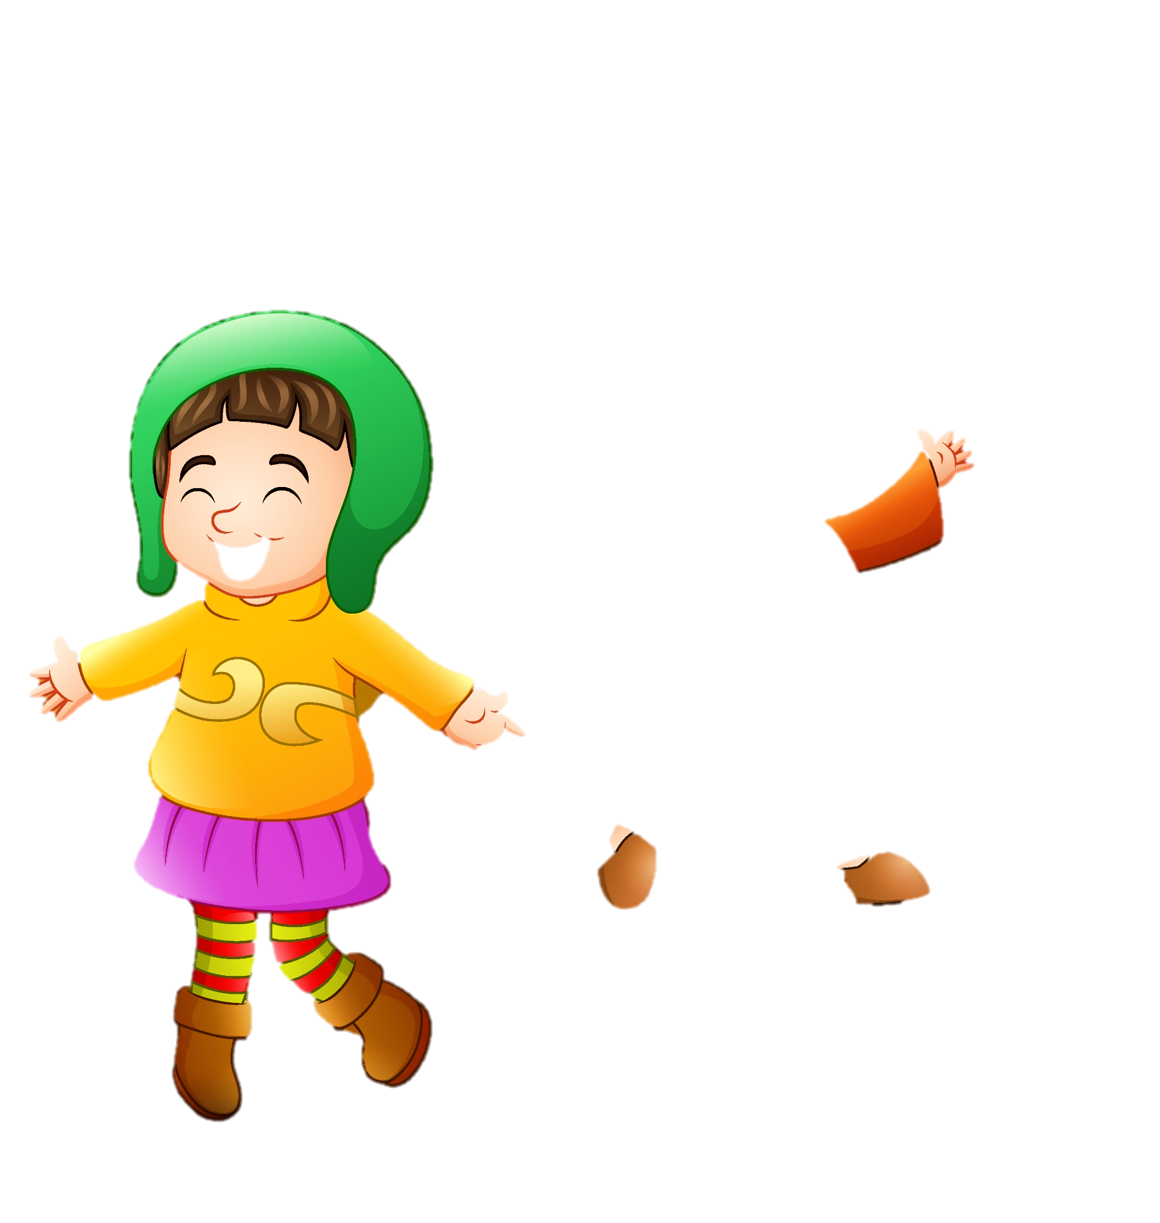

Slide 17
Dưới vỏ một cành bàng
Còn một vài lá đỏ
Một mầm non nho nhỏ
Còn nằm nép lặng im...
Mầm non mắt lim dim
Cố nhìn qua kẽ lá
Thấy mây bay hối hả
Thấy lất phất mưa phùn.
Rào rào trận lá tuôn
Rải vàng đầy mặt đất
Rừng cây trông thưa thớt
Thấy chỉ cội với cành.
Một chú thỏ phóng nhanh
Chạy nấp vào bụi vắng.
Và tất cả im ắng
Từ ngọn cỏ làn rêu...
Chợt một tiếng chim kêu:
– Chíp chiu chiu! Xuân đến.
Tức thì trăm ngọn suối
Nổi róc rách reo mừng,
Tức thì ngàn chim muông
Nổi hát ca vang dậy.
Mầm non vừa nghe thấy
Vội bật chiếc vỏ rơi
Nó đứng dậy giữa trời
Khoác áo màu xanh biếc.
(Võ Quảng)

Slide 18


Slide 19

Học thuộc lòng bài thơ
Chuẩn bị bài mới

Slide 20


